Slide 1
DAVIS CUP
Kako smo ušli u finale 2016

Slide 2
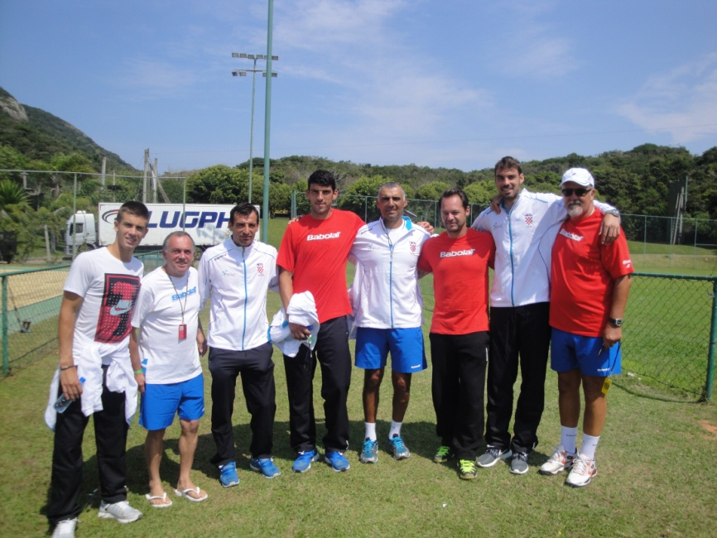
Gdje je počelo...
2015...Meč s Brazilom za ostanak u Svjetskoj skupini Davis cupa
Pred polazak na put Marin Čilić otkazuje nastup zbog ozljede
Igramo u sastavu: Čorić, Dodig, Škugor, Delić
Šanse za pobjedu nisu bile velike, no vjerovali smo da možemo

Slide 3
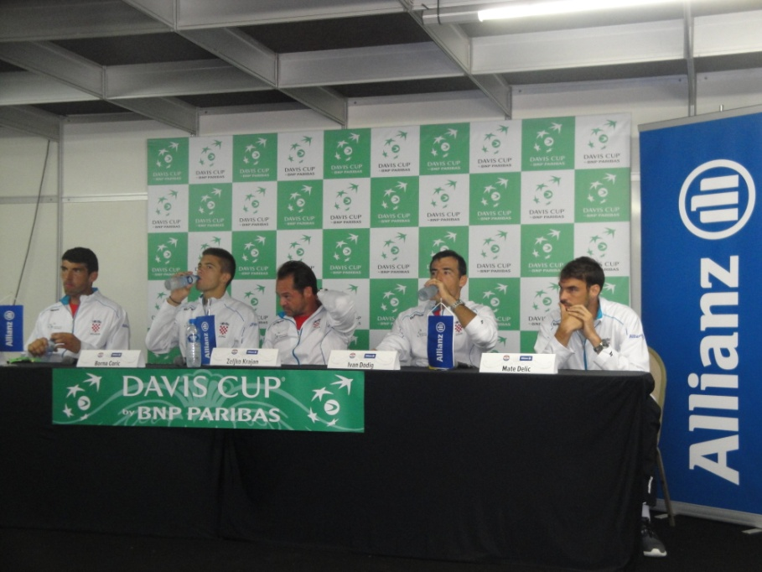
Brazil 2015
Odlučuje pobjeda u paru Dodiga i Škugora protiv njihove najače kombinacije Melo i Soares
Kod 2:1 za nas, Borna Ćorić pobjedjuje Belluccija u meču koji je dobio na borbenost, iako je u prvom dijelu meča Bellucci bio znatno bolji
Da je bilo 2:2 nastupio bi Dodig, iako je imao problema s ledjima

Slide 4
Sastanak u Zagrebu
Nakon ostanka u Svjetskoj skupini održan je sastanak na kojem su bili igrači i treneri, te predstavnici Saveza
Dogovoreno je da će igrači podrediti svoje obaveze na turnirima nastupima u Davis cupu slijedeće godine, 2016. te da ćemo pokušati osvojiti Davis cup
To je Olimpijska godina i može se dogoditi da najbolji neće igrati zbog zgusnutog kalendara
Stručni tim je proširen za još jednog trenera i fizioterapeuta, te je dogovoreno da na put ide i peti igrač po potrebi

Slide 5
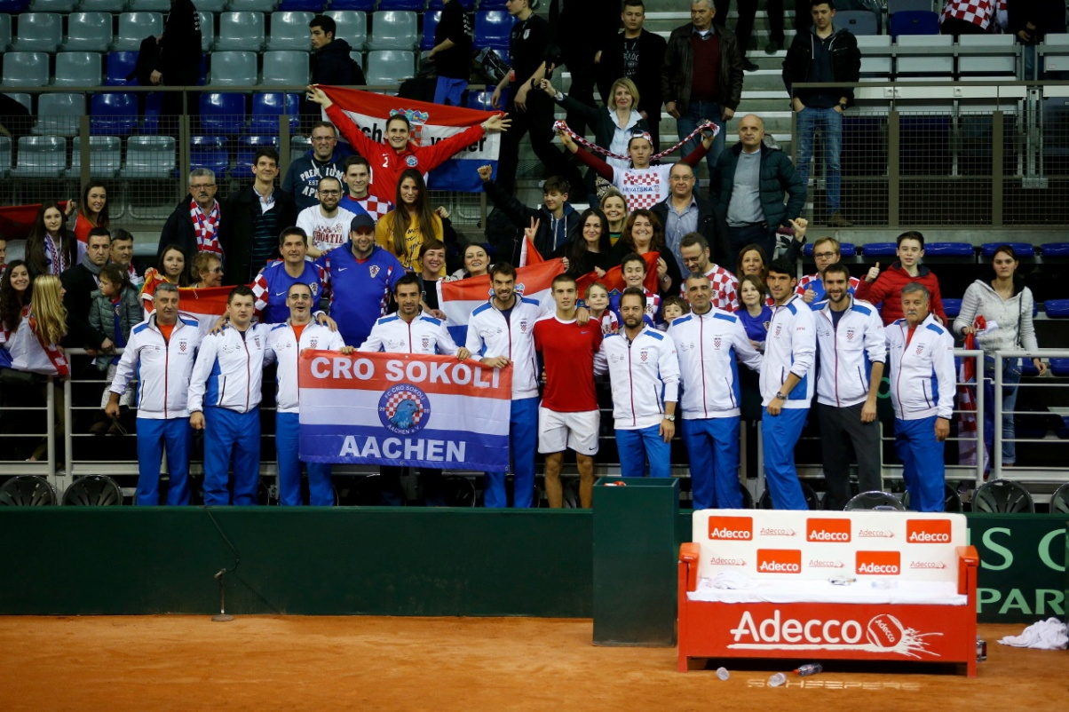
1. kolo- Belgija
Prošlogodišnji finalist
Goffin u formi, dobiva oba singla
Par Škugor - Dodig donosi vodstvo 2-1
Na 2-2 pobjedu donosi Borna Ćorić

Slide 6
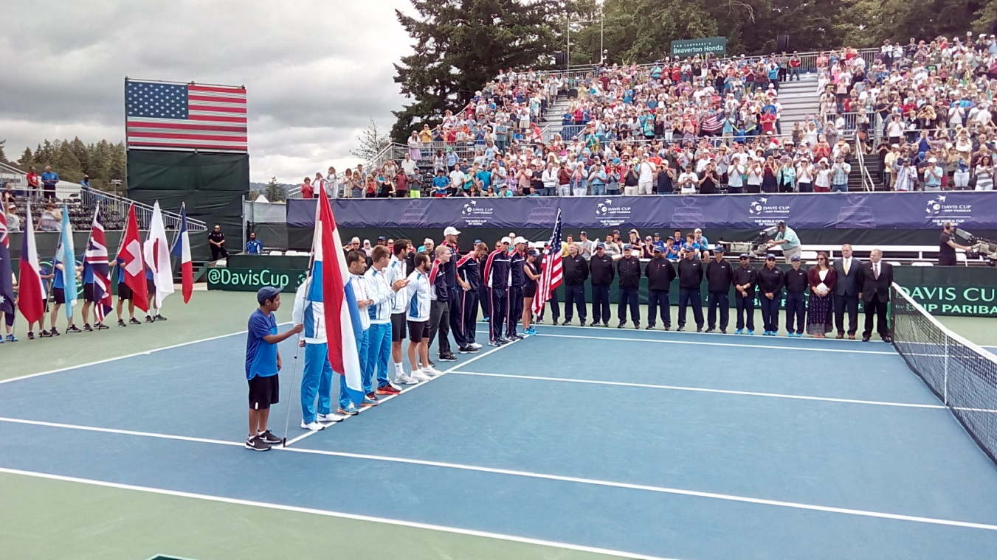
Četvrtfinale- SAD
Znali smo da možemo dobiti, iako su bili favoriti
Čilić kaže dan prije meča u svlačioni: Ovo moramo dobiti
Računali smo na 2 Čilićeva boda u singlu i na Borninu jednu pobjedu

Slide 7
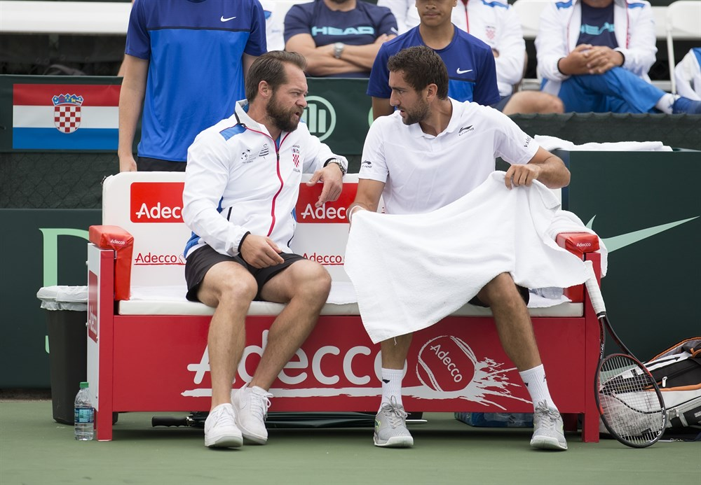
Četvrtfinale-Sad
Na treninzima Čilić igra odlično, a Borna je van forme
U prvom meču, Čilić propušta vodstvo od 2-0 u setovima protiv Socka
U drugom meču, Isner dobija Ćorića

Slide 8
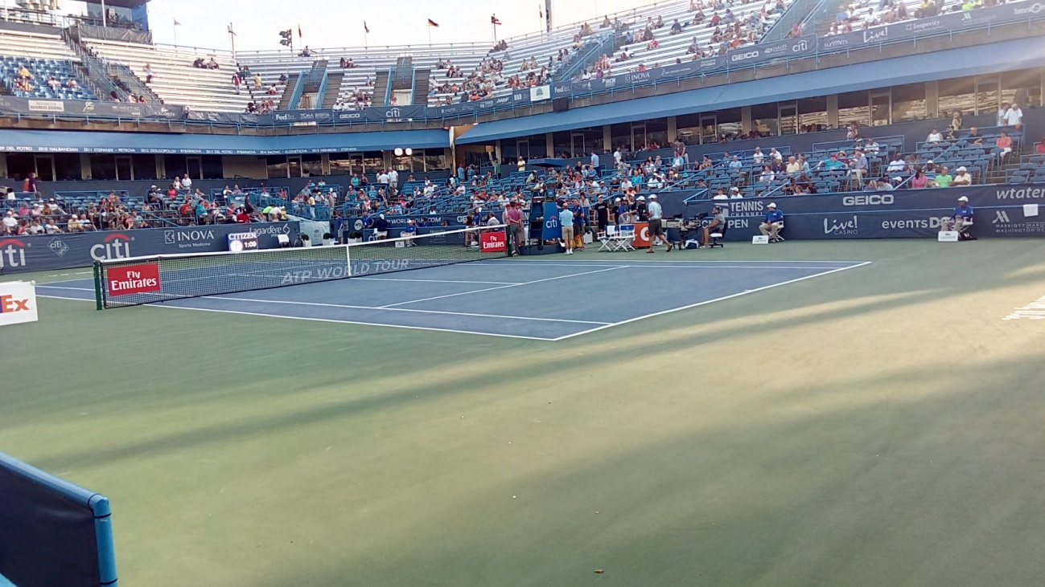
Četvrtfinale-Sad
Kod vodstva Amerikanaca 2-0, Dodig želi igrati parove sa Čilićem, kaže da jedino tako imamo šanse dobiti meč
Bili smo utučeni, ali se nismo predali, napravili smo dobru taktiku za meč protiv braće Bryan

Slide 9
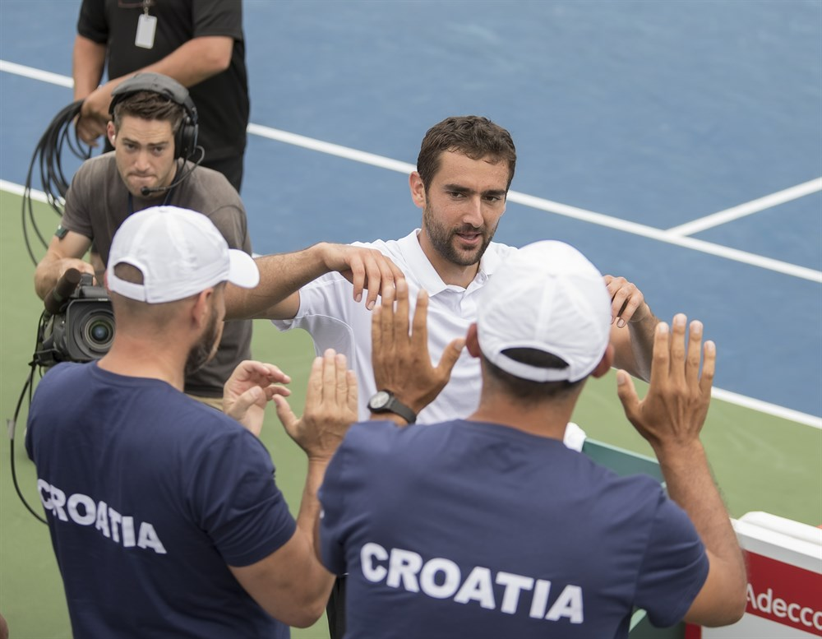
Četvrtfinale-Sad
Nakon naše pobjede u paru, cijeli američki tim je problijedio
Znali smo da Čilić nikad nije izgubio od Isnera
Na 2-2 Borna pokazuje koliko je veliki borac i kako je najbolji kad je najteže...Sock pada pod pritiskom

Slide 10
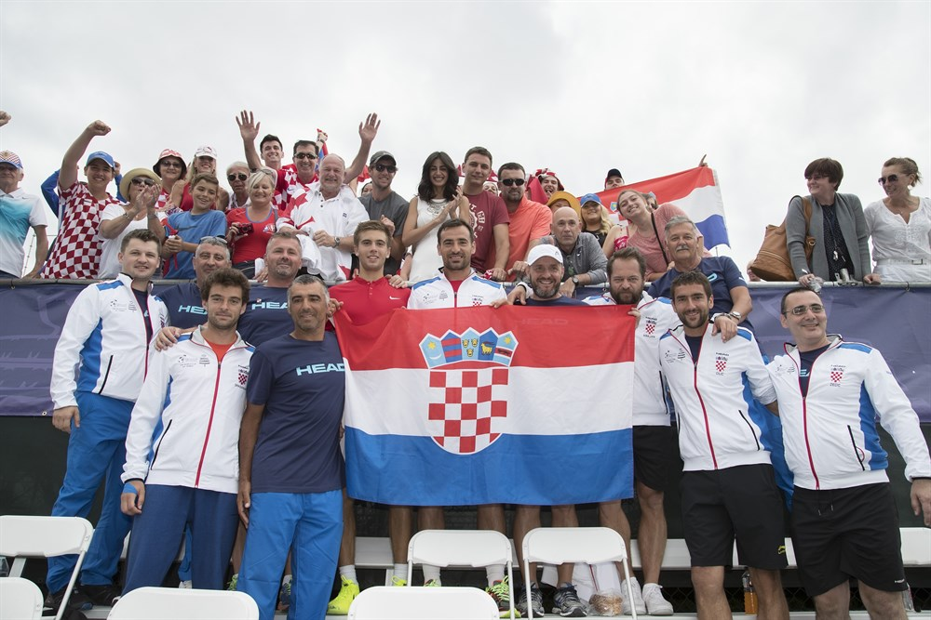
Četvrtfinale-Sad
Pobjeda 3-2, za povijest i ulazak u polufinale Davis cupa

Slide 11
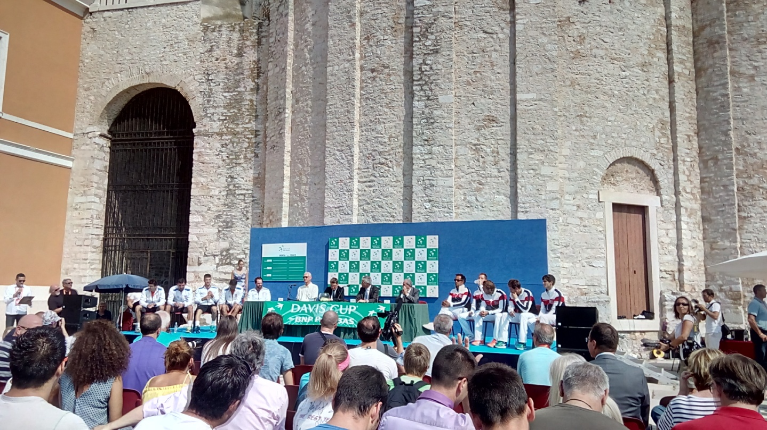
Polufinale-Francuska
Igra se u Zadru, prednost domaćeg terena
Tsonga ne dolazi, Monfils je stigao, ali odustaje, navodno zbog ozljede
Gasquet i Pouille igraju za Francuze

Slide 12
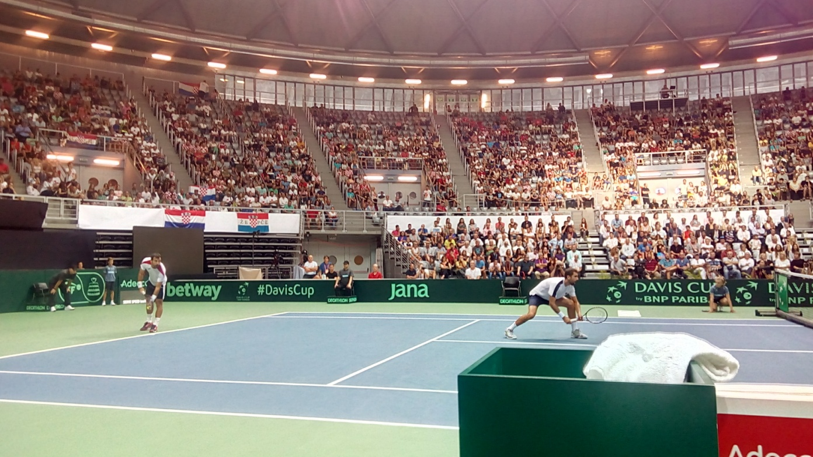
Polufinale- Francuska
Prvi dan Borna gubi od Gasqueta, ima problema s koljenom...Čilić igra odlično, pobjedjuje Lucasa Poulliea
Dodig i Čilić dobivaju Mahuta i Herberta, broj 1 u parovima

Slide 13
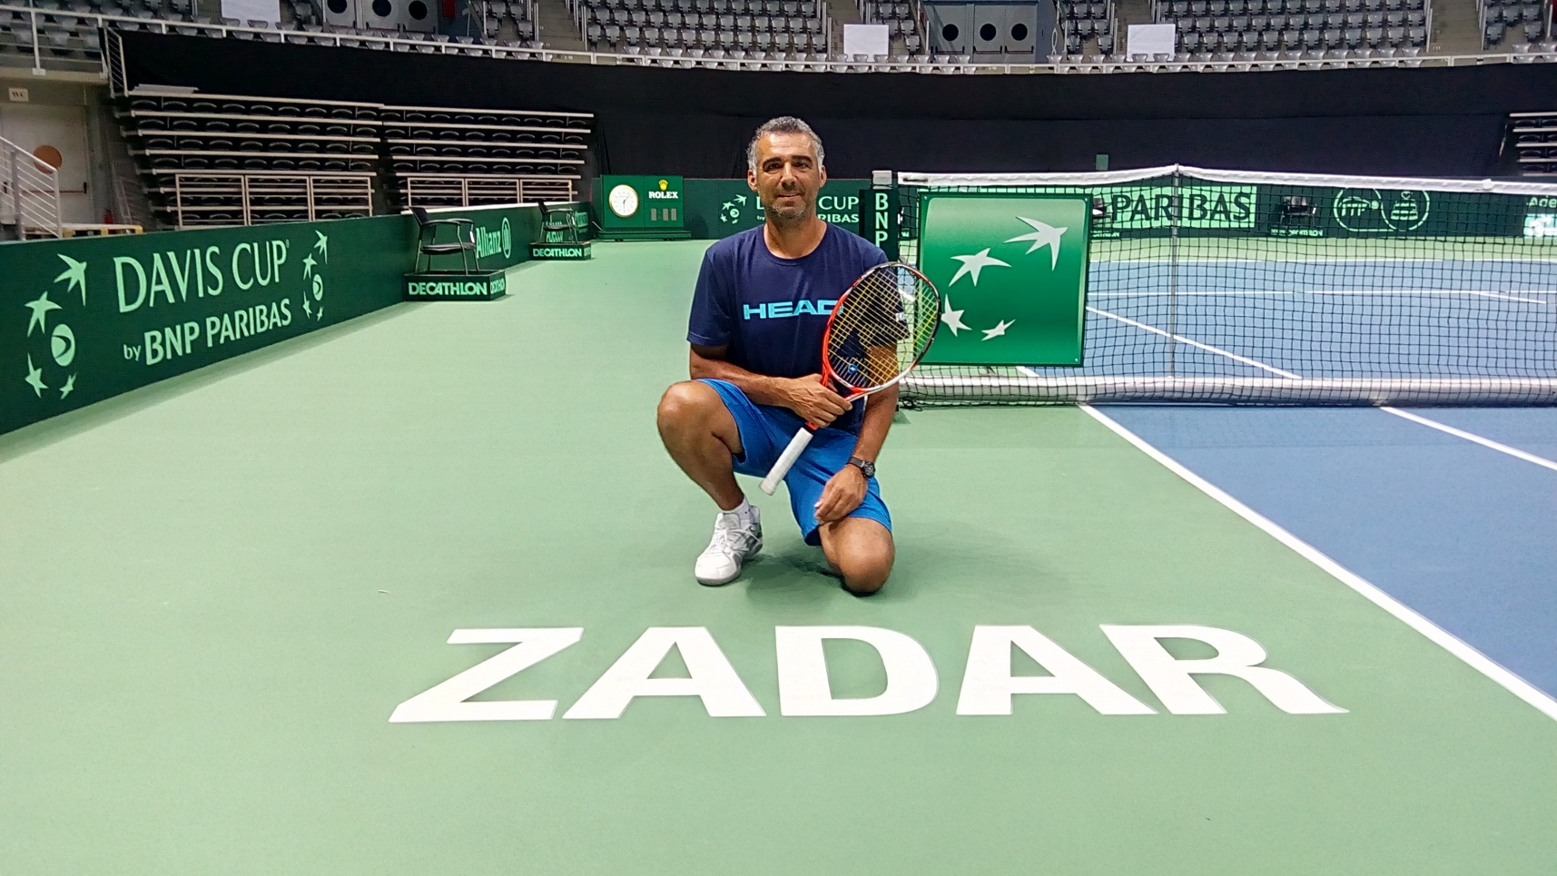
Polufinale- Francuska
Na 2-1 za nas, Čilić dobija Gasqueta
U finalu smo!!!

Slide 14
Finale Davis cupa 2016

Slide 15
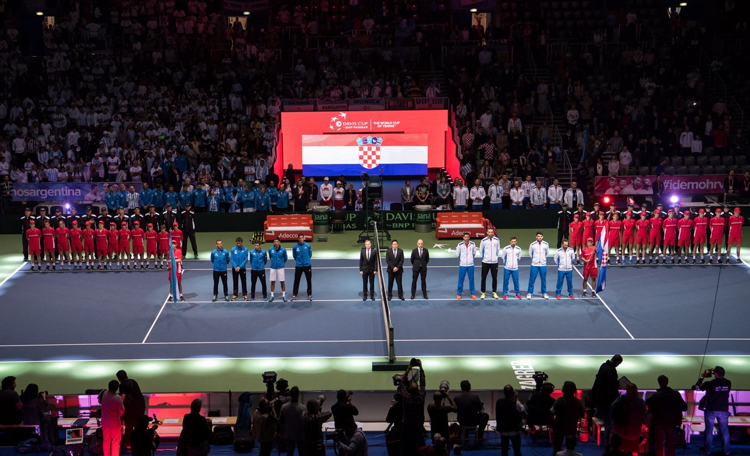
Finale-Argentina
Igramo u Zagrebu, u Areni
Pozvan je i Karlović
Borna je nedovoljno oporavljen
Čilić je i dalje u odličnoj formi

Slide 16
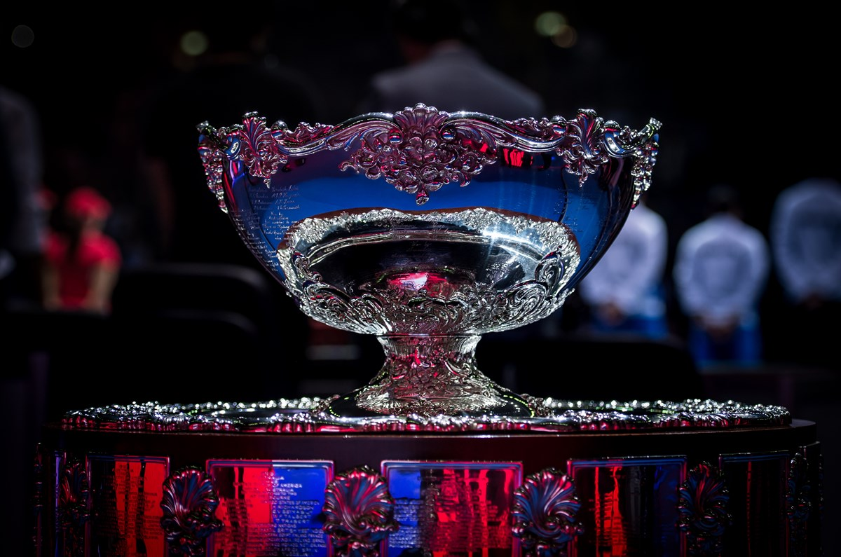
Finale-Argentina
Podloga je prespora, vidjelo se to već prvi dan
Čilić dobija Delbonisa, Karlović gubi od Del Potra

Slide 17
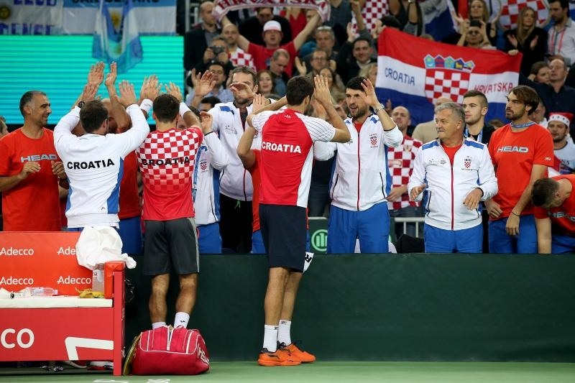
Finale- Argentina
Parove dobivamo
Sve nam ide u prilog, na korak smo do osvajanja nakon drugog dana

Slide 18
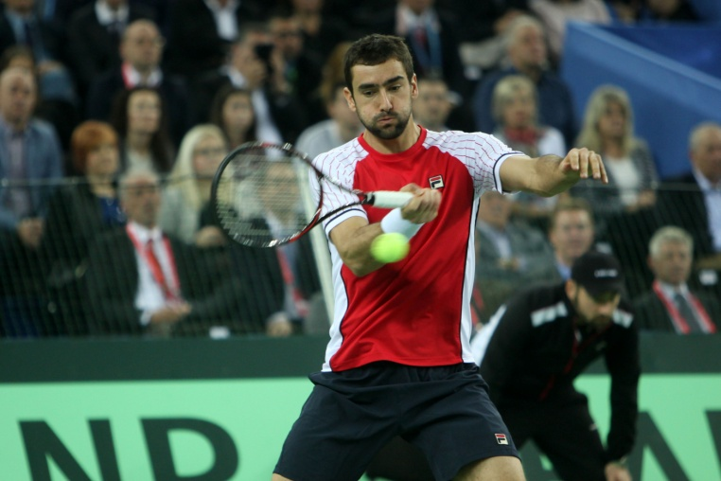
Finale-Argentina
Čilić vodi 2-0 u setovima, fali mu 6 poena do pobjede
Igrao je odlično, držao sve pod kontrolom, no u odlučujućim trenucima nije bio odlučan i završio meč
Usporio je forhend dijagonalu
Nije išao na mrežu kad je stisnuo Del Potra na bekend strani

Slide 19
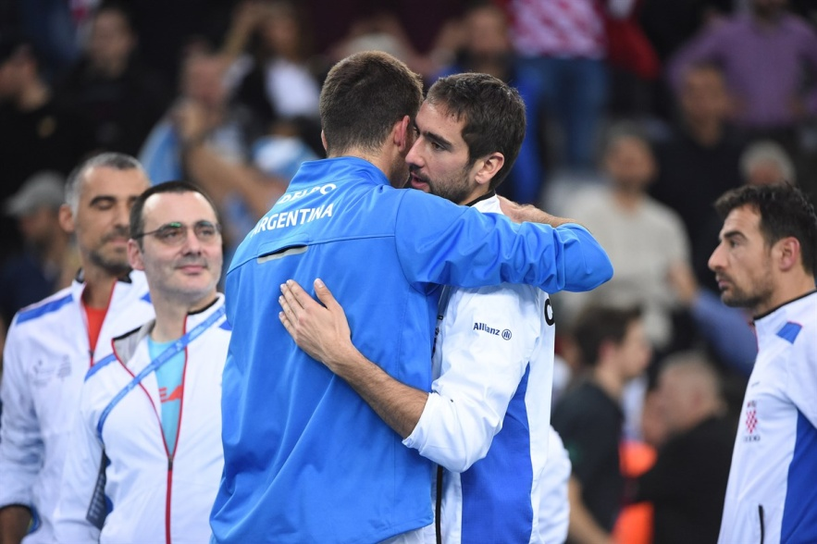
Finale- Argentina
Na 2-2 Karlović gubi od Delbonisa
Delbonis reternira i igra odlično, a Karlović nikako da udje u ritam
Delbonis je bio spreman, jer je znao da mora igrati, ako žele pobijediti, a Karlović je čekao u svlačionici nadajući se da će Čilić dobiti meč
Izgubili smo finale od Argentine

Slide 20
Finale Davis cupa 2016
Igrači: Marin Čilić, Borna Čorić, Ivan Dodig, Ivo Karlović, Franko Škugor, Mate Delić, Marin Draganja
Izbornik: Željko Krajan
Stručni stožer: Igor Šarić, Lovro Zovko ( treneri), Robert Prusac, Velibor Viboh ( fizioterapeuti), Igor Borić, Srđan Matijašević ( doktori), Dado Hofšteter ( serviser reketa), Miroslav Zečić ( direktor Saveza)

